Slide 1
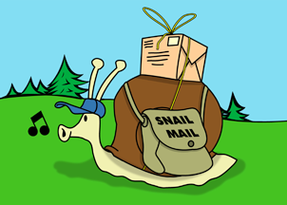
E-mail or Snail-mail?

Slide 2
После появления электронной почты все чаще и чаще говорят об исчезновении почты обычной, в дословном переводе с английского "почты-улитки". Конечно же, отправить e-mail гораздо быстрее, чем взять ручку и бумагу, приклеить все марки и отправить письмо в путешествие к получателю. И телефоны, в том числе и мобильные, сделали свое дело. Теперь каждый второй владелец мобильника предпочитает отсылку SMS обычной почте.

Slide 3
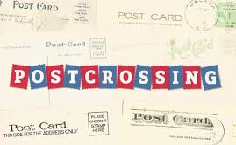
Цена отправки одного письма, включая марки, бумагу и конверт … всё это не очень способствует возрождению почты. Деньги. Тратятся деньги. Что ж, это грустно. А представьте, нет нашей радости границ, когда мы получаем обыкновенную открытку! А содержание каково? Кусочек позитива и радости! Правда или нет?

Slide 4
И вдруг стало грустно одному португальцу: он любил получать и отправлять письма. Он-то и создал проект посткроссинг. Идея проста до безобразия: зарегистрированные пользователи отправляют друг другу открытки. Бумажные, не виртуальные! Просто, как все гениальное.

Slide 5
… главное, будучи в проекте, будто путешествуешь по миру,
будто встречаешься с давно не видевшимися друзьями. Видишь и изучаешь страны. Читаешь написанные им от души строчки и развиваешь язык. Официальный язык посткроссинга - английский.

Slide 6
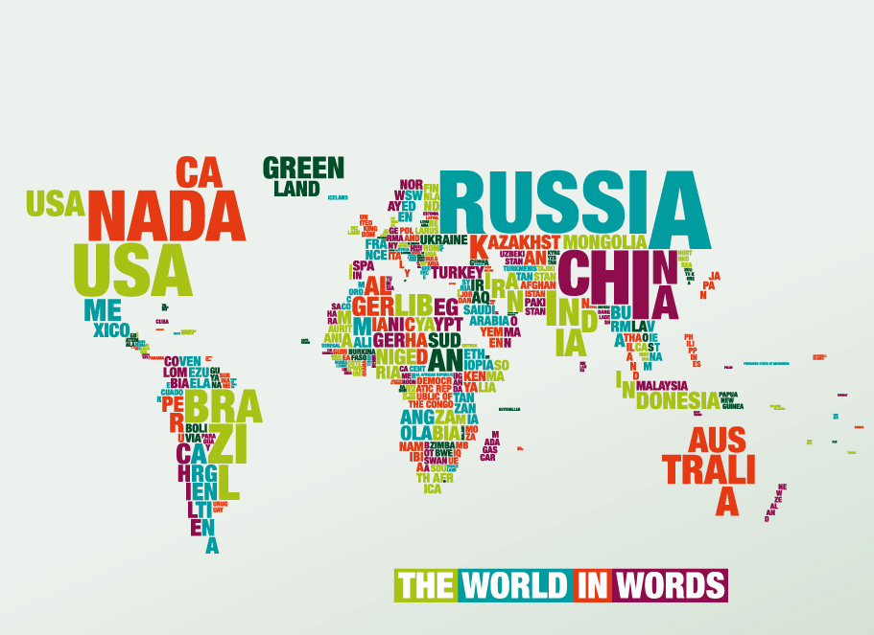
Только сегодня, 28 июля 2014 года,
я получила сразу три открытки и представляю их подробно

Slide 7
Открытка из Германии. Написана открытка на немецком языке, потому что в своём профиле я указала, что я знаю и немецкий язык . И что же посткроссер мне написал?

Slide 8
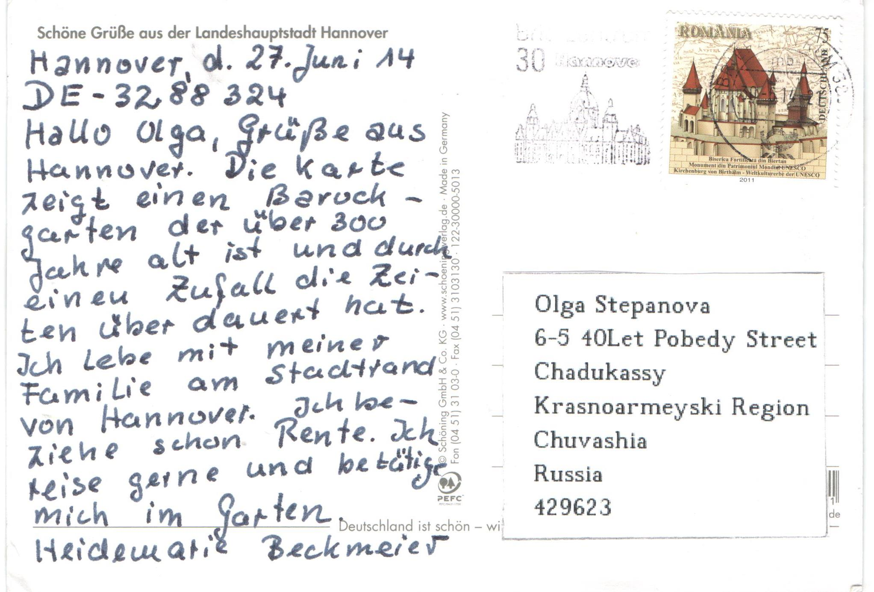
Как приятно читать по-немецки! Я уж почти не разговариваю
на нем и Посткроссинг помогает мне не забыть его!

Slide 9
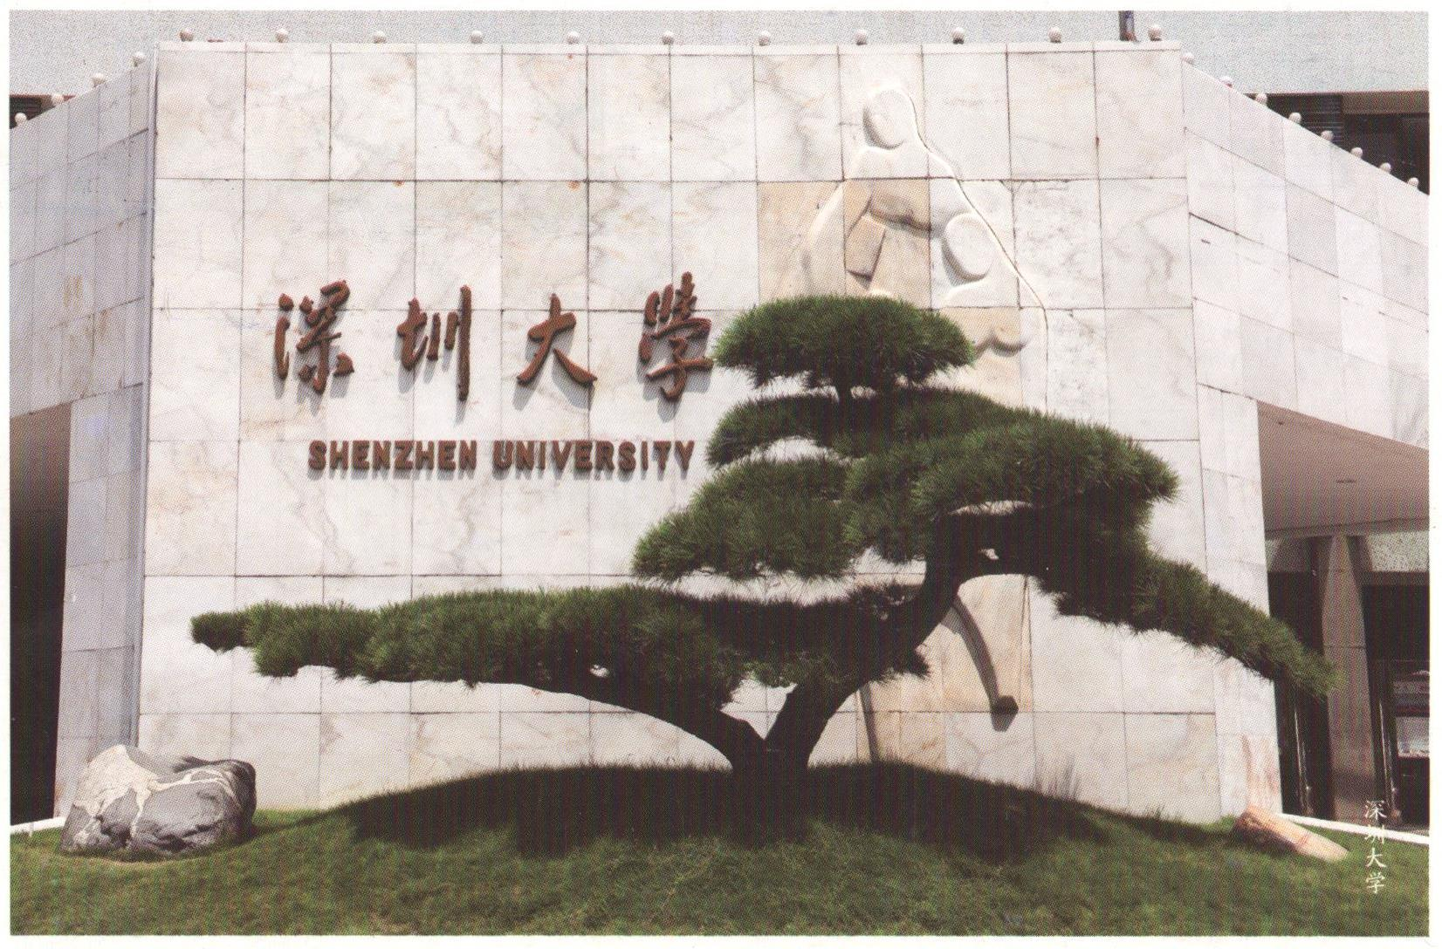
А эта открытка из Китая.
Давайте прочтём вместе, что посткроссер написал мне
на обратной стороне открытки?

Slide 10
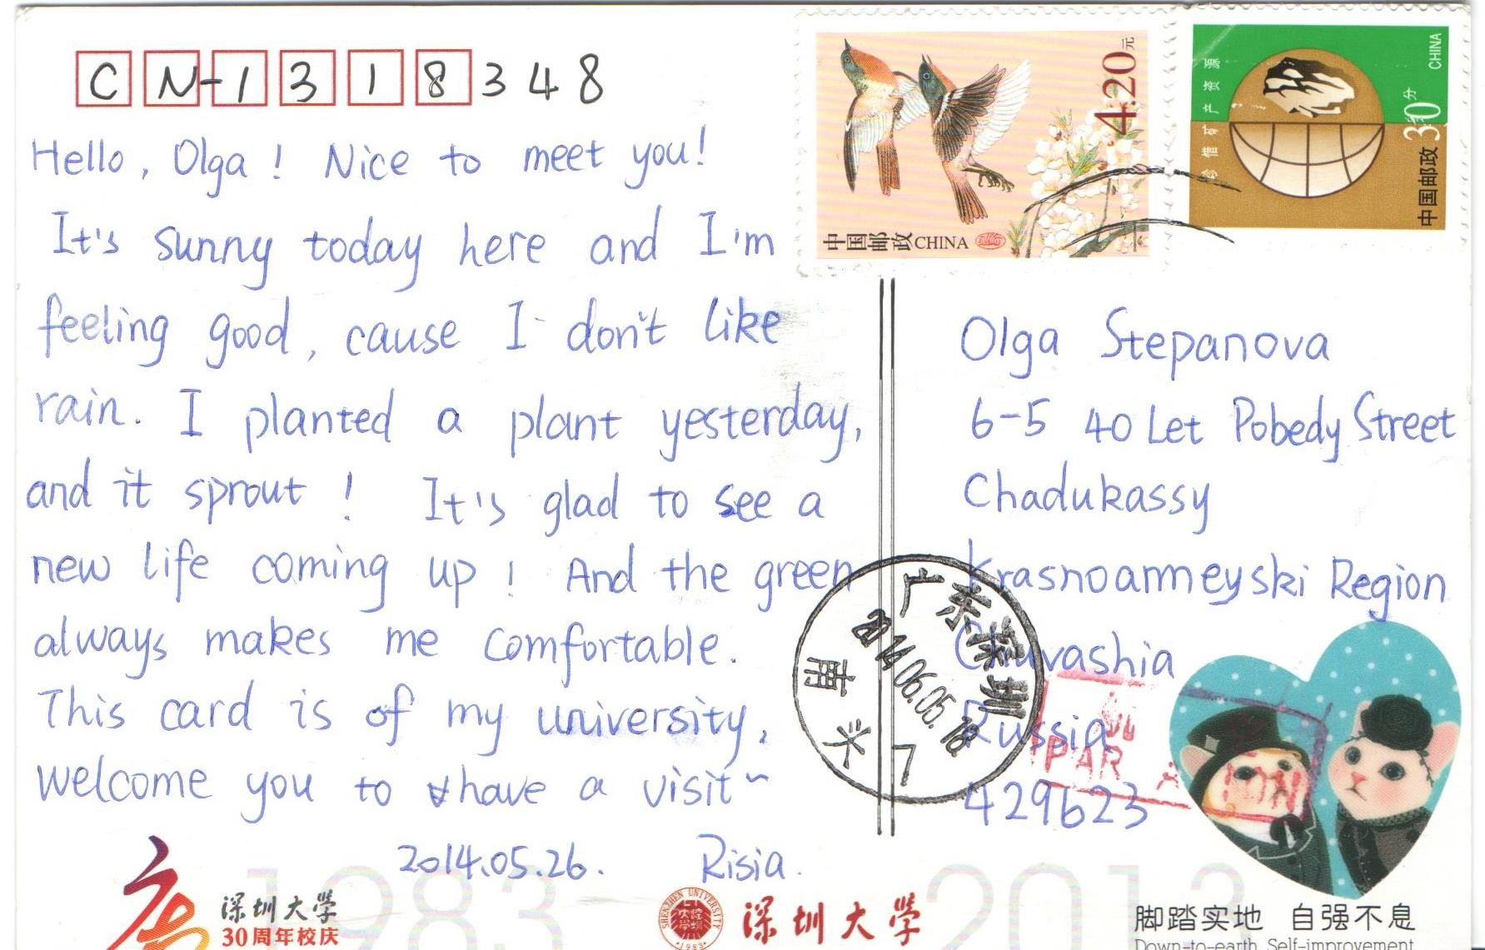
Написана на английском языке. Читая, развиваем язык.
И заодно видим, как нужно писать адреса, как оформлять открытки вообще. Немного, но как вместительно! Грамматические структуры, лексика…Между прочим, это – ЕГЭ!

Slide 11
Третья открытка – из США
Отправил мне её Фрэнк. И что же он написал?

Slide 12
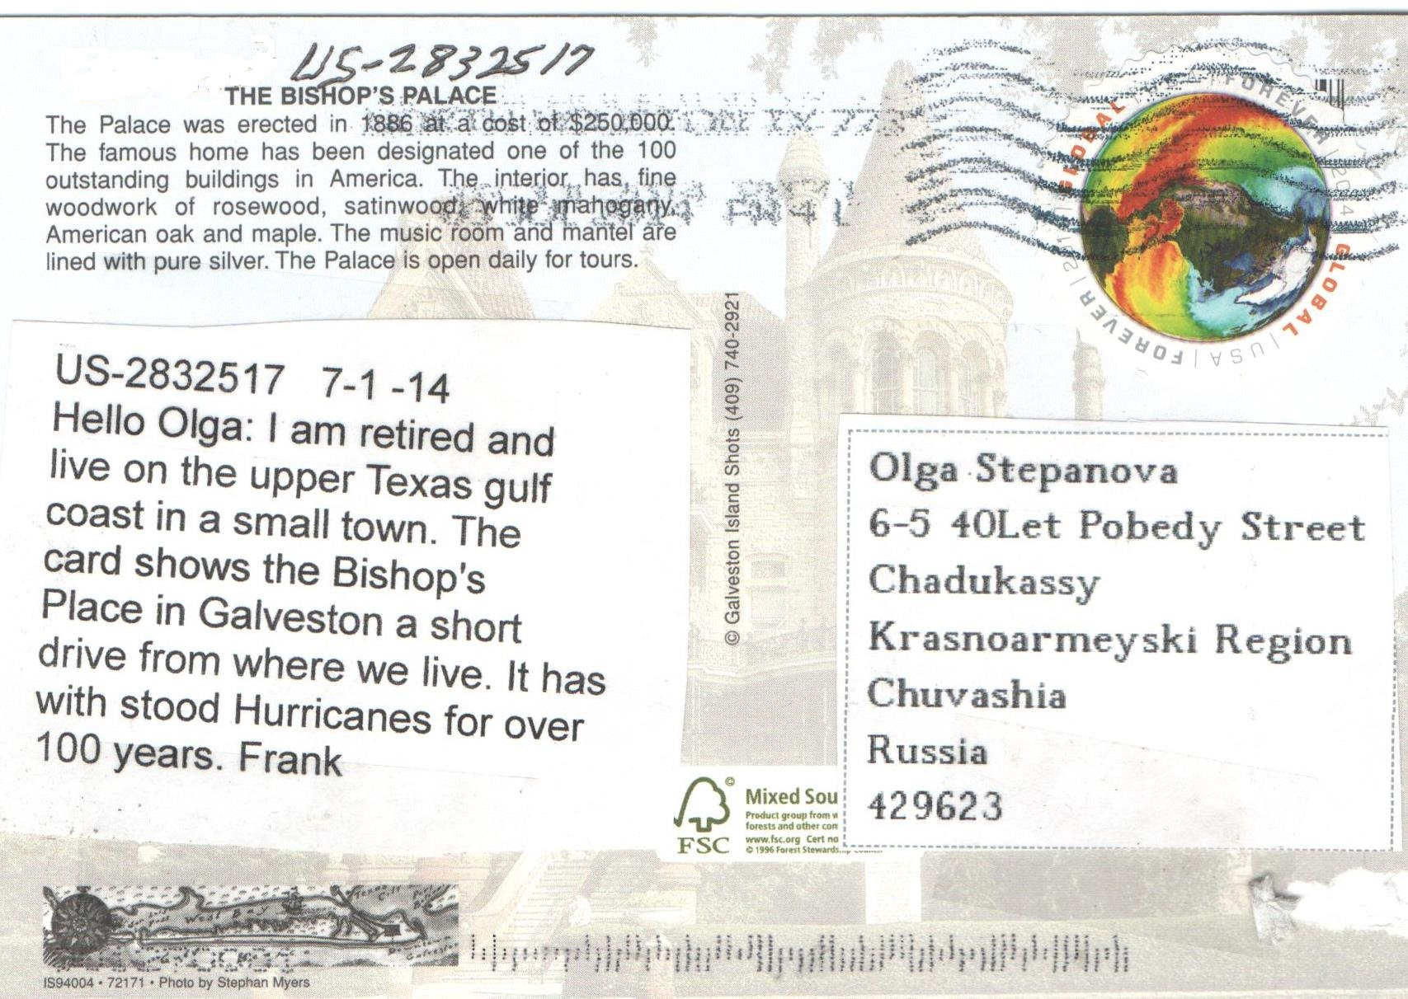
Фрэнк написал то, что он хотел, на принтере, потом вырезал и приклеил надпись. Читать, тем не менее, очень интересно. Сама надпись на открытке тоже поучительна и развивает кругозор и чтение.

Slide 13
А кто-то любит отправлять открытки в конверте. Доставать открытки из конверта – трепетно и удивительно заманчиво.

Slide 14
Snail-mail POSTCROSSING здорово помогает развивать язык и кругозор!
Присоединяйтесь!

Slide 15
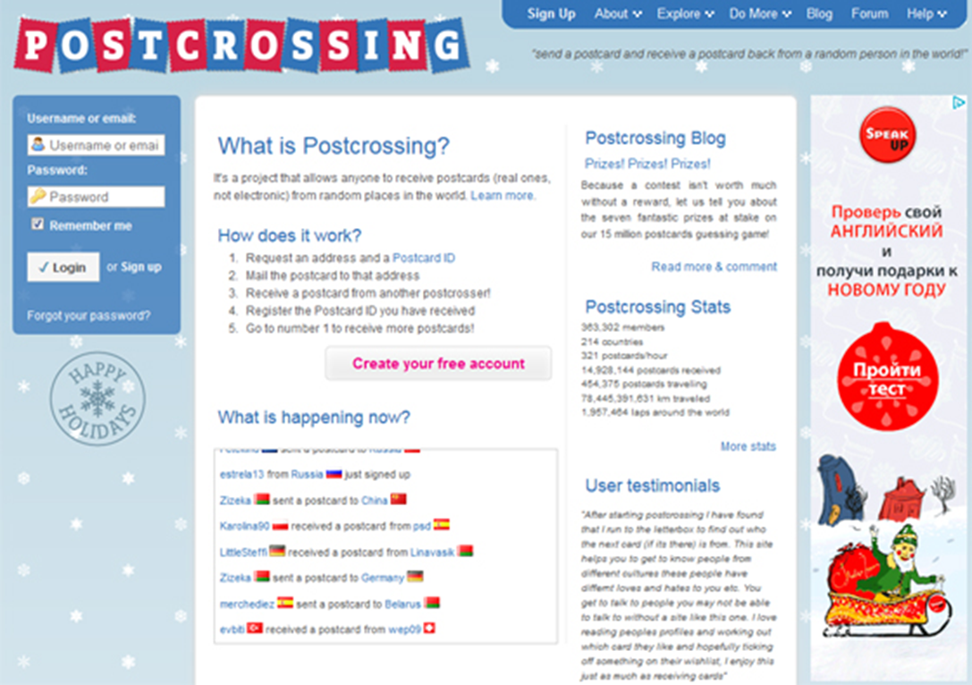
Так выглядит страница проекта Postcrossing

Slide 16
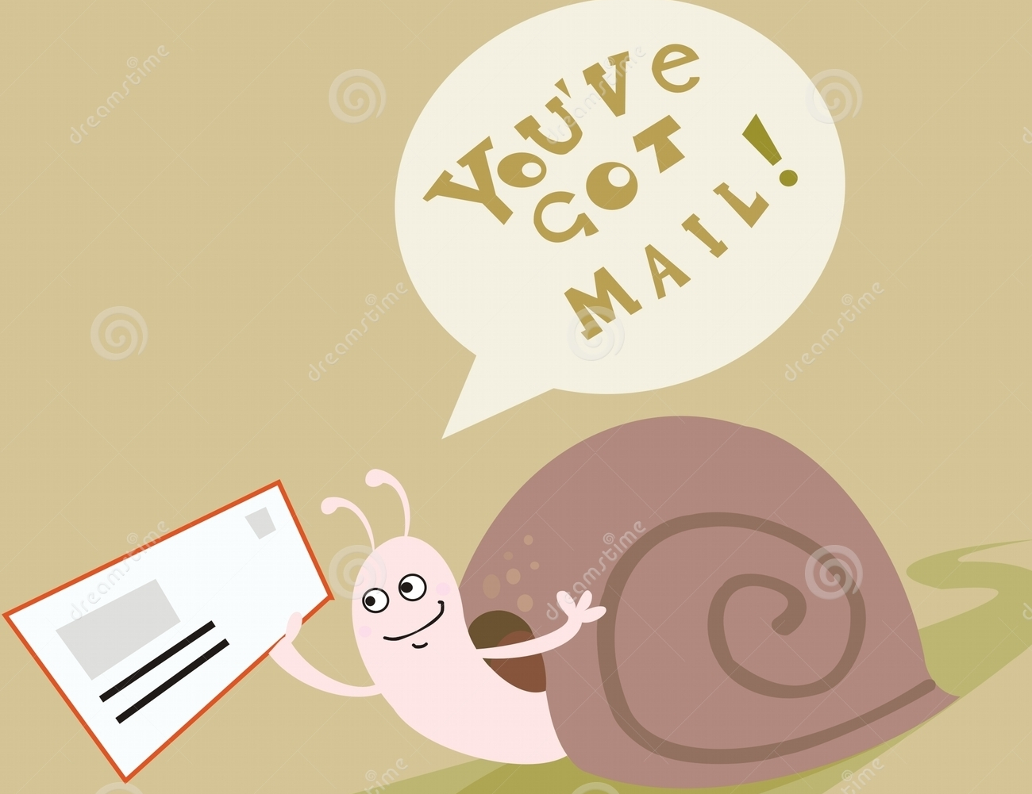
Присоединись! И ты скоро начнёшь получать удовольствие и радость от того, что ты принадлежишь миру!

Slide 17
Snail-mail? Yes!
Postcrossing? Yes?

Slide 18
Использованный материал:
http://shkolazhizni.ru/archive/0/n-404/
http://www.haunted-britain.com/contact.htm
http://lsoft.daraba.ru/imgs/email.jpg
http://www.lilmsglitter.com/images1/SnailMail-LMG2.gif
http://fc06.deviantart.net/fs70/f/2014/009/8/9/postcrossing_by_lettipaa-d71h3ug.jpg
http://vkurse.zp.ua/sites/default/files/m/postcrossing-meetup11547.jpg
http://rulitka1.ru/wp-content/uploads/2013/04/postcrossing.jpg
http://info.moravia.com/Portals/147991/images/Postcrossing%20Concept.jpg

